Slide 1



Projeto de Estudo Autônomo
Matemática da Variação
Sólidos de revolução
Cálculo de áreas e volumes
JA

Slide 2
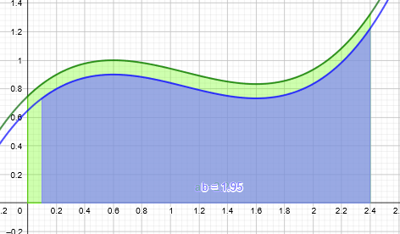
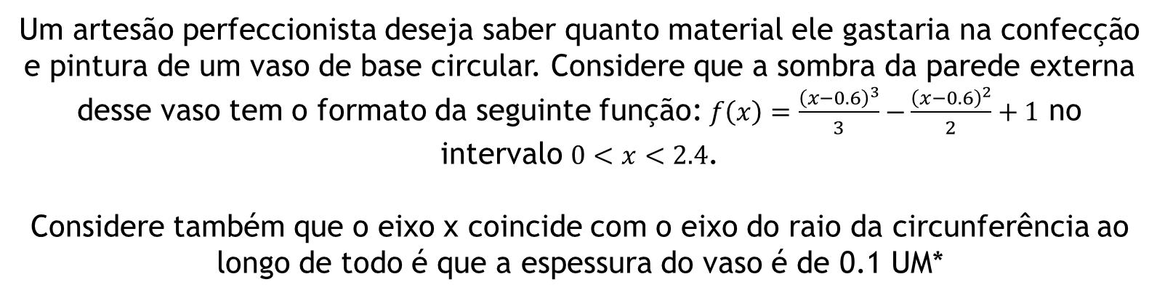
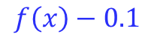
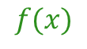
Um artesão perfeccionista deseja saber quanto material ele gastaria na confecção e pintura de um vaso de base circular. Considere que a sombra da parede externa desse vaso tem o formato da seguinte função:$f\left(x\right)=\frac{{\left(x−0.6\right)}^{3}}{3}−$ $\frac{{\left(x−0.6\right)}^{2}}{2}+1$ no intervalo $0<x<2.4$.
Considere também que o eixo x coincide com o eixo do raio da circunferência ao longo de todo é que a espessura do vaso é de 0.1 UM*
$$f(x)$$
$$f\left(x\right)−0.1$$

Slide 3
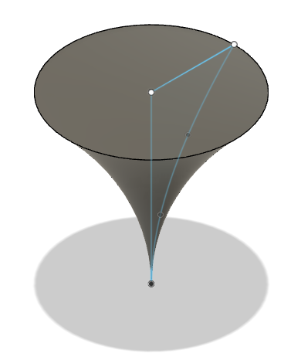
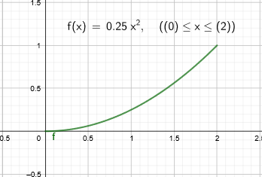
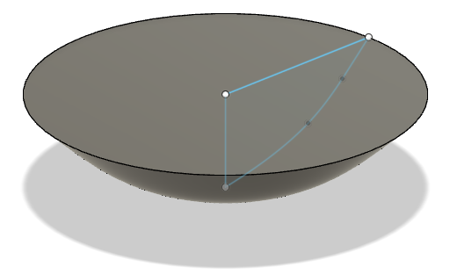
I. O que é um sólido de revolução?
Dada uma figura que possa ser representada em um plano bidimensional, nesse caso o Gráfico I:
Ao rotacionar essa figura em relação a um eixo paralelo a ela mesma e ao fotografar cada posição dela no intervalo de uma volta {0, 2$π$} em radianos ou {0,360°} em graus e juntar todas as fotos em uma, obteríamos o equivalente a um sólido tridimensional, a esse sólido atribuímos o nome de sólido de revolução
Integrando em x e rotacionando em torno de x:
Integrando em y e rotacionando em torno de y*:
*Integrar e rotacionar em torno de y é o mesmo que integrar e rotacionar a função inversa em torno de x

Slide 4
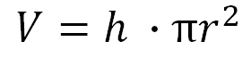
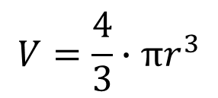
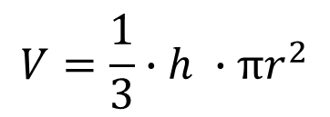
II. Fazendo o cálculo de áreas e volumes de sólidos de revolução:
II.I.Estudo de Volumes
No ensino médio aprendemos as fórmulas para calcular a área e o volume de sólidos geométricos, entre eles cilindros, cones e esferas.
Hoje, se tudo der certo vamos aprender como essas formulas foram descobertas
$$V=\frac{1}{3}∙h ∙πr^{2}$$
$$V=\frac{4}{3}∙πr^{3}$$
$$V=h ∙πr^{2}$$

Slide 5

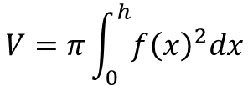
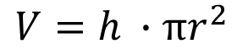
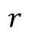
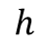
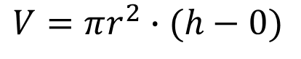
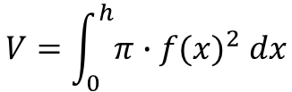
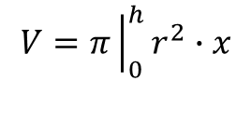
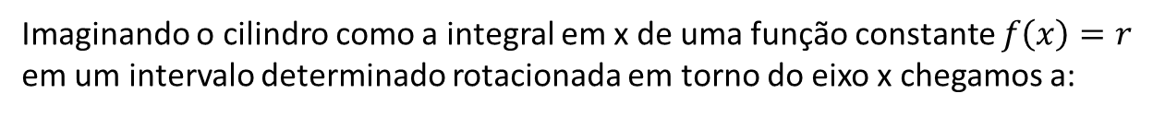
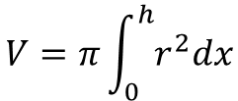
Imaginando o cilindro como a integral em x de uma função constante $f\left(x\right)=r$
em um intervalo determinado rotacionada em torno do eixo x chegamos a:
$$r$$
$$V=\int_{0}^{h}{{π∙f(x)}^{2} dx}$$
$$V=π\int_{0}^{h}{f{\left(x\right)}^{2}dx}$$
$$h$$
$$V=π\int_{0}^{h}{r^{2}dx}$$
$$V=π{\left.​\right|}_{0}^{h}r^{2}∙x$$
$$V=h ∙πr^{2}$$
$$V=πr^{2}∙(h−0)$$
Beleza, os valores batem, mas e agora?
Bem, vamos testar essa mesma fórmula com o cone e com a esfera.

Slide 6
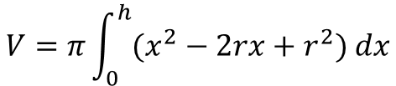
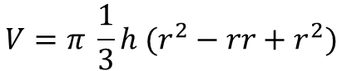
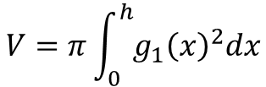
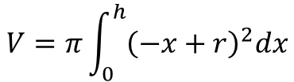
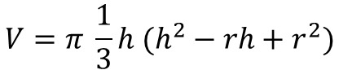
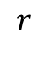
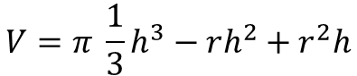
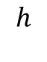
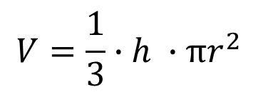
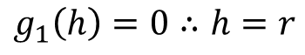
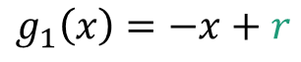
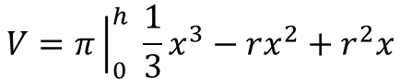
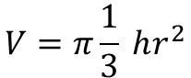
$$r$$
$$g_{1}\left(x\right)=−x+r$$
$$g_{1}\left(h\right)=0∴h=r$$
$$h$$
$$V=π\int_{0}^{h}{g_{1}{\left(x\right)}^{2}dx}$$
$$V=π \frac{1}{3}h^{3}−rh^{2}+r^{2}h$$
$$V=π\int_{0}^{h}{{\left(−x+r\right)}^{2}dx}$$
$$V=π \frac{1}{3}h (h^{2}−rh+r^{2})$$
$$V=\frac{1}{3}∙h ∙πr^{2}$$
$$V=π\int_{0}^{h}{{(x}^{2} − 2rx+r^{2}) dx}$$
$$V=π \frac{1}{3}h (r^{2}−rr+r^{2})$$
$$V=π{\left.​\right|}_{0}^{h} \frac{1}{3}x^{3}−rx^{2}+r^{2}x$$
$$V=π\frac{1}{3} hr^{2}$$

Slide 7
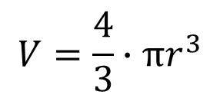
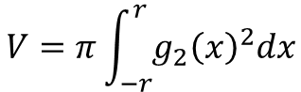
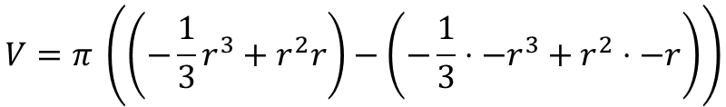
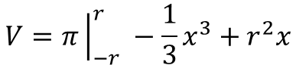
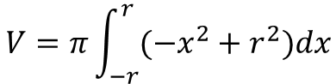
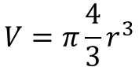
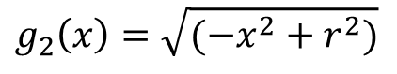
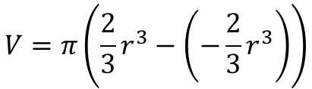
$$g_{2}\left(x\right)=\sqrt{(−x^{2}+r^{2})}$$
$$V=π\int_{−r}^{r}{g_{2}{\left(x\right)}^{2}dx}$$
$$V=π\left(\frac{2}{3}r^{3}−\left(−\frac{2}{3}r^{3}\right)\right)$$
$$V=π\int_{−r}^{r}{(−x^{2}+r^{2})dx}$$
$$V=\frac{4}{3}∙πr^{3}$$
$$V=π\frac{4}{3}r^{3}$$
$$V=π{\left.​\right|}_{−r}^{r} −\frac{1}{3}x^{3}+r^{2}x$$
$$V=π \left(\left(−\frac{1}{3}r^{3}+r^{2}r\right)−\left(−\frac{1}{3}⋅−r^{3}+r^{2}⋅−r\right)\right)$$

Slide 8
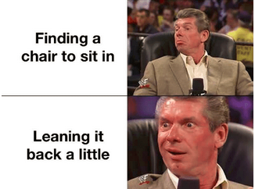
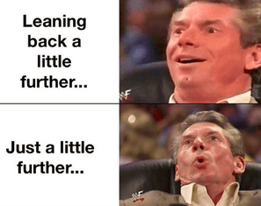
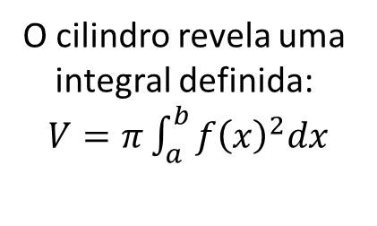
As fórmulas que vimos para no Ensino Médio tem algo em comum entre si, mas não sabemos o que .
A integral funciona no cone
O cilindro revela uma integral definida:
$V=π\int_{a}^{b}{f{\left(x\right)}^{2}dx}$
A integral funciona na esfera
Se visualizarmos a integral de uma função qualquer como uma soma de infinitos retângulos, com uma base de tamanho infinitesimal, obteremos infinitos cilindros que quando somados resultam na nossa função revolucionada em torno do eixo das abscissas, então portanto:

Slide 9

A integral funciona para qualquer função

Slide 10

II. Fazendo o cálculo de áreas e volumes de sólidos de revolução:
II.I.Estudo de Áreas
Quando estávamos estudando o Volume, partimos dos conhecimentos que possuíamos do Ensino Médio e através de algumas observações feitas encontramos uma fórmula geral, que validamos com outros sólidos de revolução que já conhecíamos

Slide 11
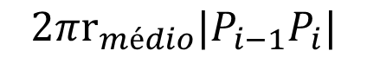
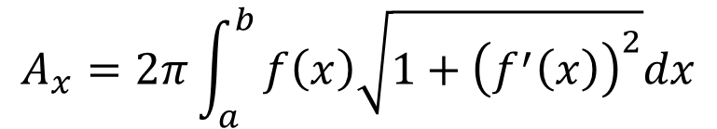
Aqui, ao invés de observar as fórmulas do Ensino Médio vamos observar o cone ou mais especificamente uma seção dele, a qual é atribuído o nome de Tronco de cone.
Você pode estar se perguntando por qual motivo estamos fazendo isso. Para explicar isso devemos retomar o conceito de limite
$$2πr_{médio}|P_{i−1}P_{i}|$$
$$A_{x}=2π\int_{a}^{b}{f\left(x\right)\sqrt{1+{\left(f^{′}\left(x\right)\right)}^{2}}dx}$$

Slide 12
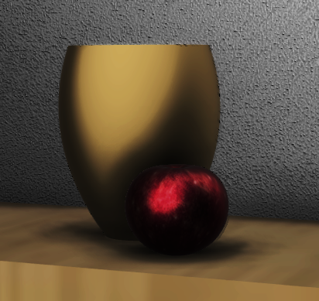
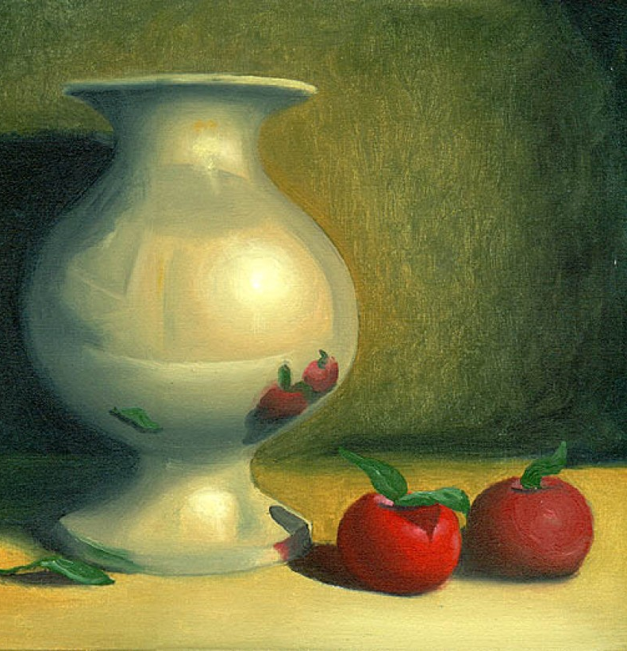

Slide 13
Fontes e materiais de referência:
II Calcolo integrale > I solidi di rotazione:
https://nsa.readthedocs.io/en/latest/03_integrali/docs/source/08_volumi.html
Wikipedia:
https://pt.wikipedia.org/wiki/S%C3%B3lidos_de_revolu%C3%A7%C3%A3o
Fontes fornecidas pela Wikipedia
Volumes of Solids of Revolution. CliffsNotes.com
https://web.archive.org/web/20120319195953/http://www.cliffsnotes.com/study_guide/topicArticleId-39909,articleId-39907.html
Univesp:
Volume: https://www.youtube.com/watch?v=wq98lREKi1c
Área: https://www.youtube.com/watch?v=KxQPF7YZ408
https://gist.github.comCapo015595313ddf0e3c9bf892e79fac1a00b4 (Fusion 360 equation driven curve API example)

